Slide 1
Особенности работы со студентами с Ограниченными Возможностями Здоровья

Slide 2
В филиале Аргаяшского Аграрного техникума с.Долгодеревенское, по программе профессиональной подготовки из числа лиц с ОВЗ, Обучение производится по следующим профессиям.
18466 «Слесарь механосборочных работ»
19601«Швея»
19727 «Штукатур»
17531 «Рабочий зеленого хозяйства»

Slide 3
ОВЗ – ограниченные возможности здоровья.
это дети, имеющие различные отклонения психического или физического плана, которые обусловливают нарушения общего развития. Состояние здоровья этих детей препятствует освоению образовательных программ вне специальных условий обучения и воспитания.

Slide 4
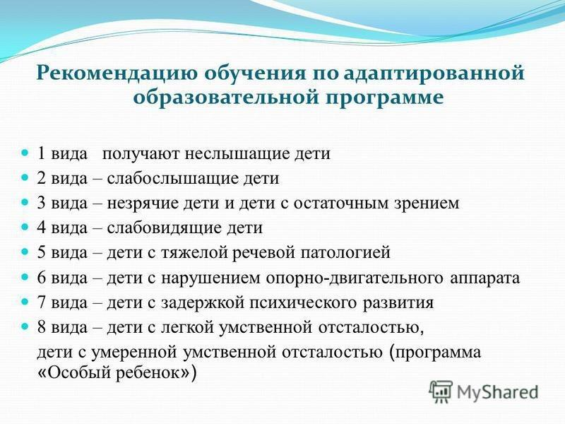

Slide 5
Особенности студентов с овз:
- Незрелость эмоционально-волевой сферы, инфантильность
- Низкий уровень активности во всех сферах психической деятельности
- Ограниченный запас общих сведений и представлений об окружающем мире
- Снижена работоспособность, повышена истощаемость
- Ограниченность словарного запаса, замедленное овладение грамматическим строем речи, трудности овладения письменной речью
- Расстройства регуляции, программирования и контроля деятельности, низкий навык самоконтроля

Slide 6
Основные подходы к обучению
Личностно-ориентированный подход, учитывающий индивидуальные особенности каждого студента
Дифференцированный подход предполагает форму организации учебной деятельности для различных групп учащихся. Разница этих подходов в том, что дифференцированное обучение учитывает индивидуальные особенности, присущие группам учеников, и предполагает организацию вариативного учебного процесса в этих группах.
Индивидуализация - это предельный вариант дифференциации, когда учебный процесс строится с учетом особенностей не групп, а каждого отдельно взятого ученика

Slide 7
Особенности организации обучения студентов с ОВЗ
Интегрированное обучение эффективно для студентов с Задержкой Психического Развития, имеющих сохранные возможности интеллектуального развития
Коррекционная направленность обучения обеспечивается набором базовых учебных дисциплин
Особые методы обучения (акцент на наглядные и практические)
Служба сопровождения (психолог, соц. педагог)
Обязательные коррекционно-развивающие занятия

Slide 8
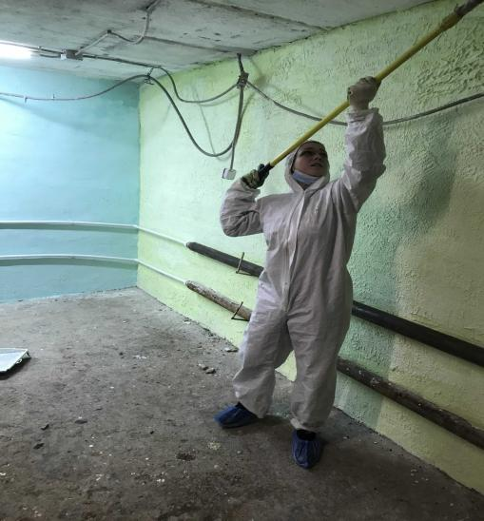
РабоТа студентов на практике
Профессия «штукатур»

Slide 9
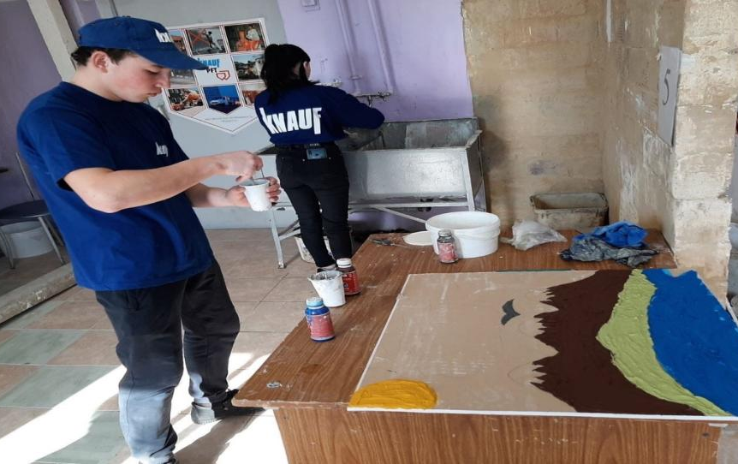

Slide 10
Преподавателю, работающему со студентами ОВЗ важно помнить:
1. Студентам свойственна низкая степень устойчивости внимания
2. необходимо предоставить возможность действовать студенту неоднократно в одних и тех же условиях.
3. Необходимо дробить задание на короткие отрезки и предъявлять студентам поэтапно, формулируя задачу предельно четко и конкретно.
4. нежелательно принуждать студента продолжать деятельность после наступления утомления.
5. необходимо создать положительный итог работы.
6. Родителей необходимо обучить, как и чему учить студента дома.

Slide 11
Спасибо за внимание

